Slide 1
МКДОУ «Детский сад № 3 п. Теплое»
Тепло-Огаревский район Тульская область
районный праздник гриба
«Грибное лукошко»-2023
«Лесная полянка»
Участники-воспитанники средней группы: Таирова Камила, Таиров Тамерлан,
Евтеев Павел, Чащина Валерия
«Грибной калейдоскоп»
Участники-воспитанники средней группы: Петрова Надежда, Чащина Валерия
Руководители и авторы:
Игнатова Алла Михайловна
Мысик Светлана Николаевна
27 августа 2023 г

Slide 2
Цель: развитие экологического образования и просвещения подрастающего поколения, формирование культуры природолюбия, активизация экологической и природоохранной деятельности обучающихся. Пропаганда творческой деятельности мастеров и коллективов декоративно-прикладного творчества. Поддержка талантливой молодежи Тепло-Огаревского района.
Задачи: способствовать воспитанию основ экологической культуры, бережного отношения к природе в процессе познавательной и художественно-творческой деятельности. Развитие творческой инициативы

Slide 3
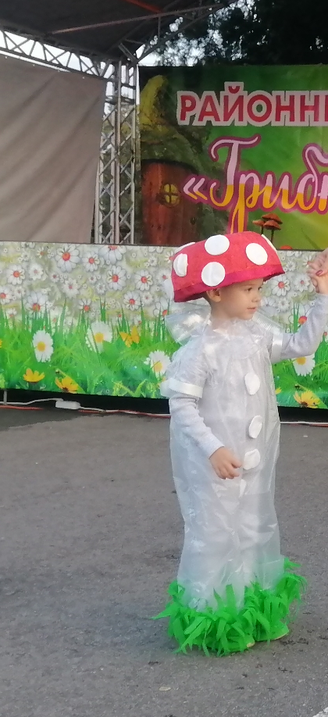
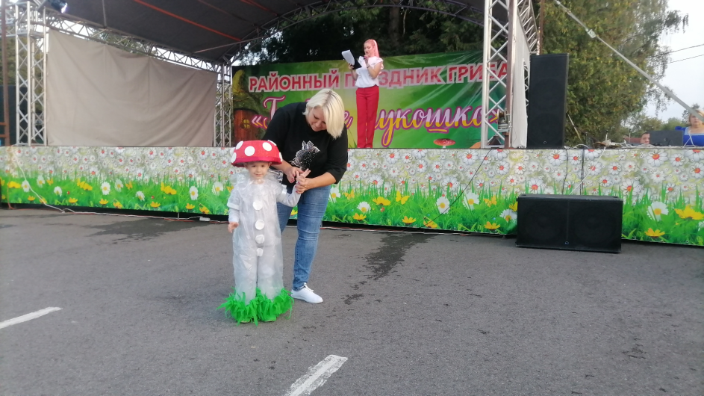
Районный праздник гриба
«Лесная полянка»
Евтеев Павел 4 года
«Стильный Мухоморчик»
МКДОУ «Детский сад №3 п. Теплое» Тепло-Огаревский район
Тульская область
При создании костюма использовали одноразовые стаканчики, мусорные пакеты и природный материал

Slide 4
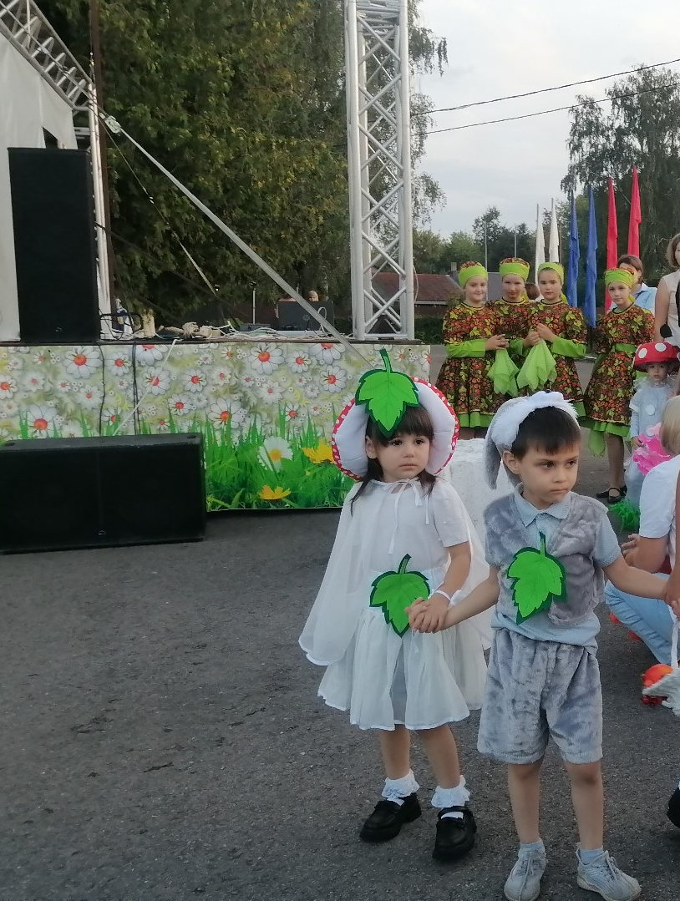
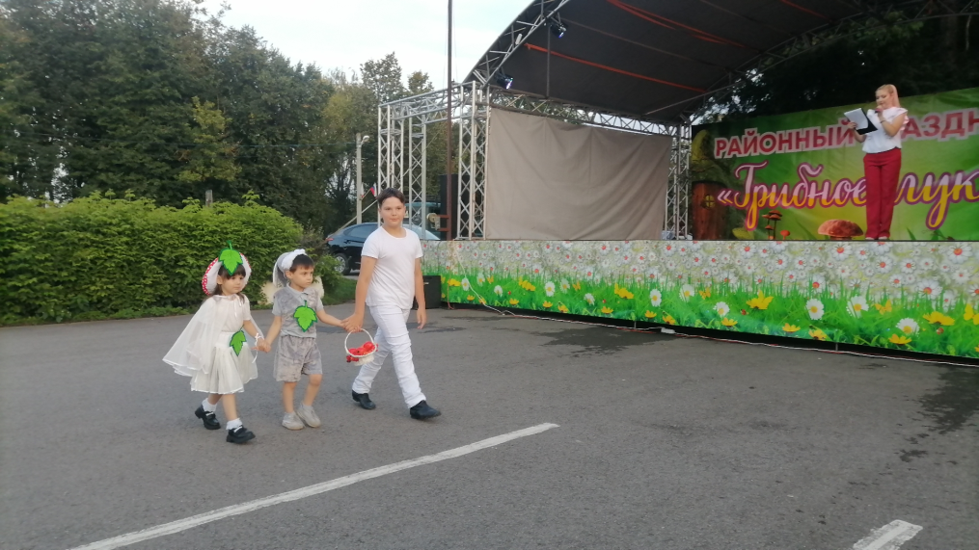
Районный праздник гриба
«Лесная полянка»
Таирова Камила 3,5 года
Таиров Тамерлан 4,5 года
«Зайчик и Грибок-Мухомор»
МКДОУ «Детский сад №3 п. Теплое» Тепло-Огаревский район
Тульская область
При создании костюмов использовали ткань, сетку и природный материал

Slide 5
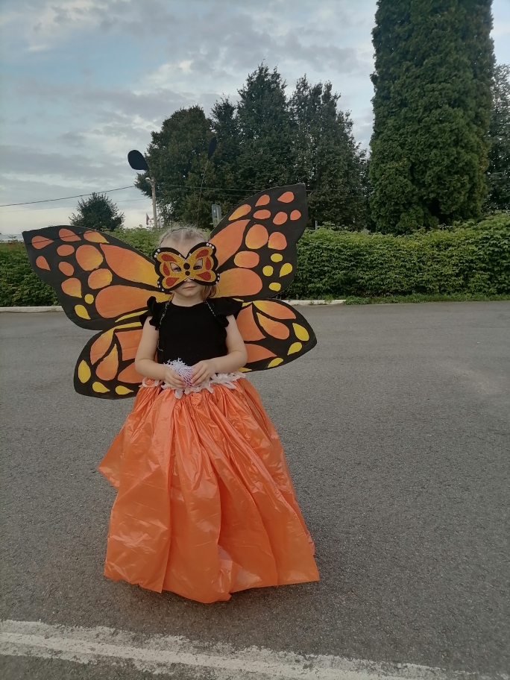
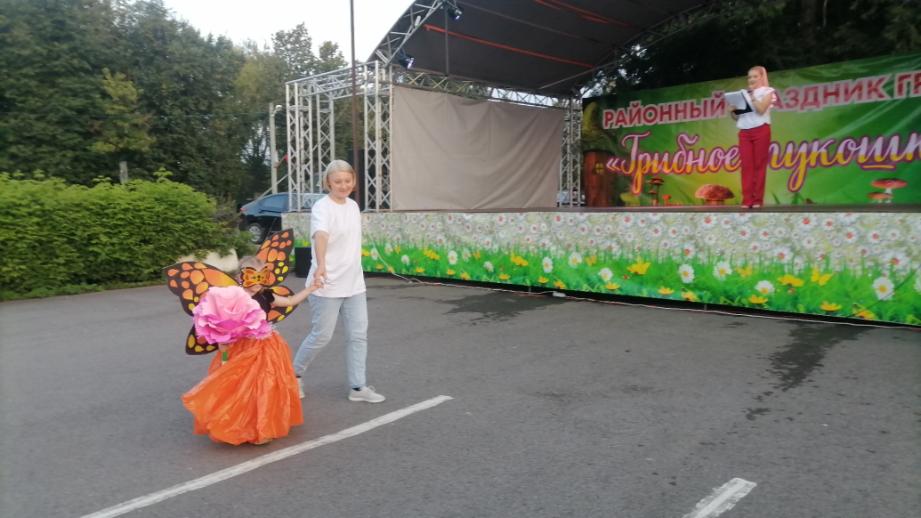
Районный праздник гриба
«Лесная полянка»
Чащина Валерия 4 года
«Волшебная бабочка»
МКДОУ «Детский сад №3 п. Теплое» Тепло-Огаревский район
Тульская область
При создании костюма использовали плотный картон, ремешки-резинки, фетр, фоамиран, мусорные пакеты.

Slide 6
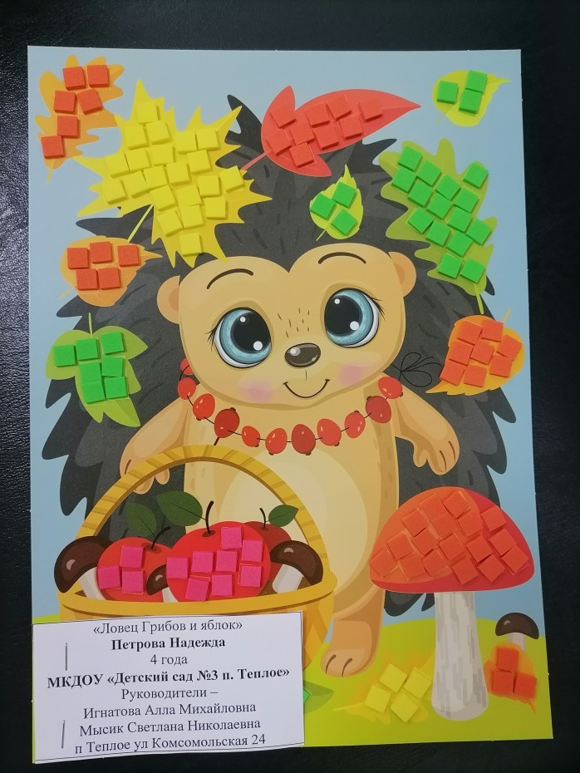
Районный праздник гриба
«Лесной калейдоскоп»
«Ловец грибов и яблок»
Петрова Надежда
4 года
МКДОУ «Детский сад №3 п. Теплое» Тепло-Огаревский район
Тульская область

Slide 7
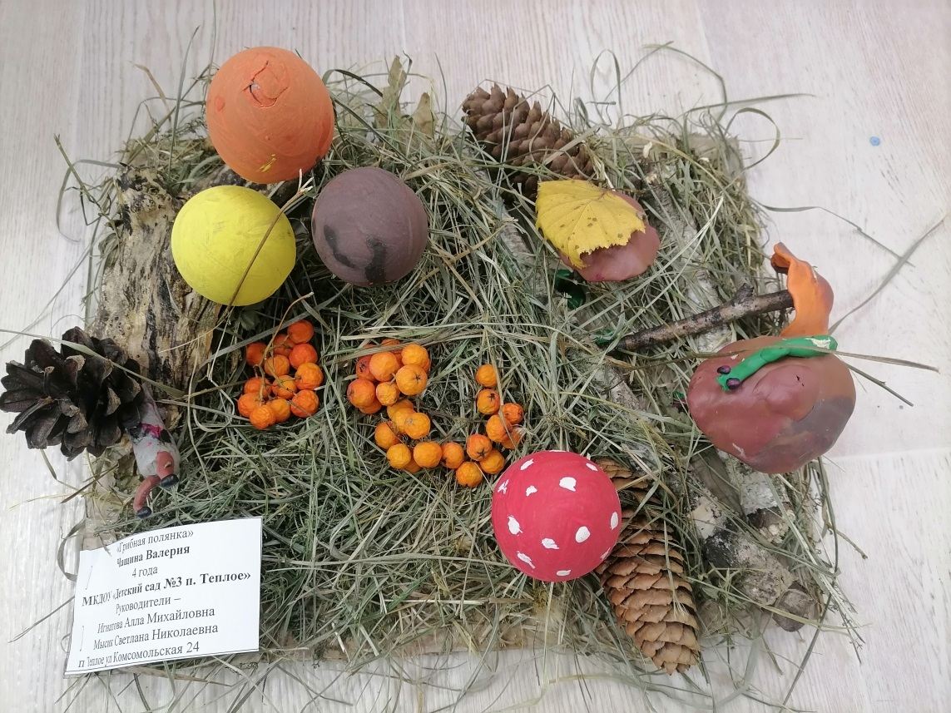
Районный праздник гриба
«Лесной калейдоскоп»
«Грибная полянка»
Чащина Валерия
4 года
МКДОУ «Детский сад №3 п. Теплое» Тепло-Огаревский район
Тульская область

Slide 8
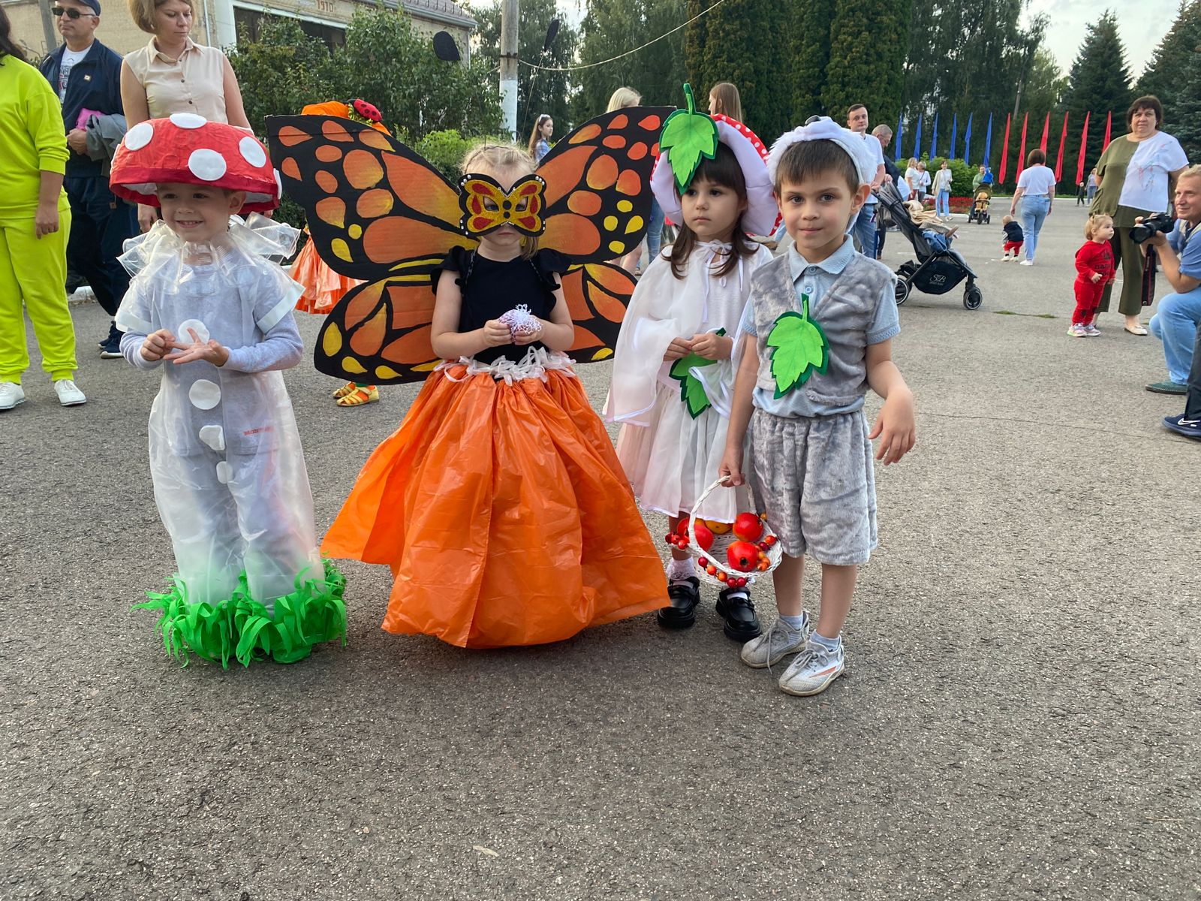
Районный праздник гриба
«Лесная полянка»
Наши победители и участники

Slide 9
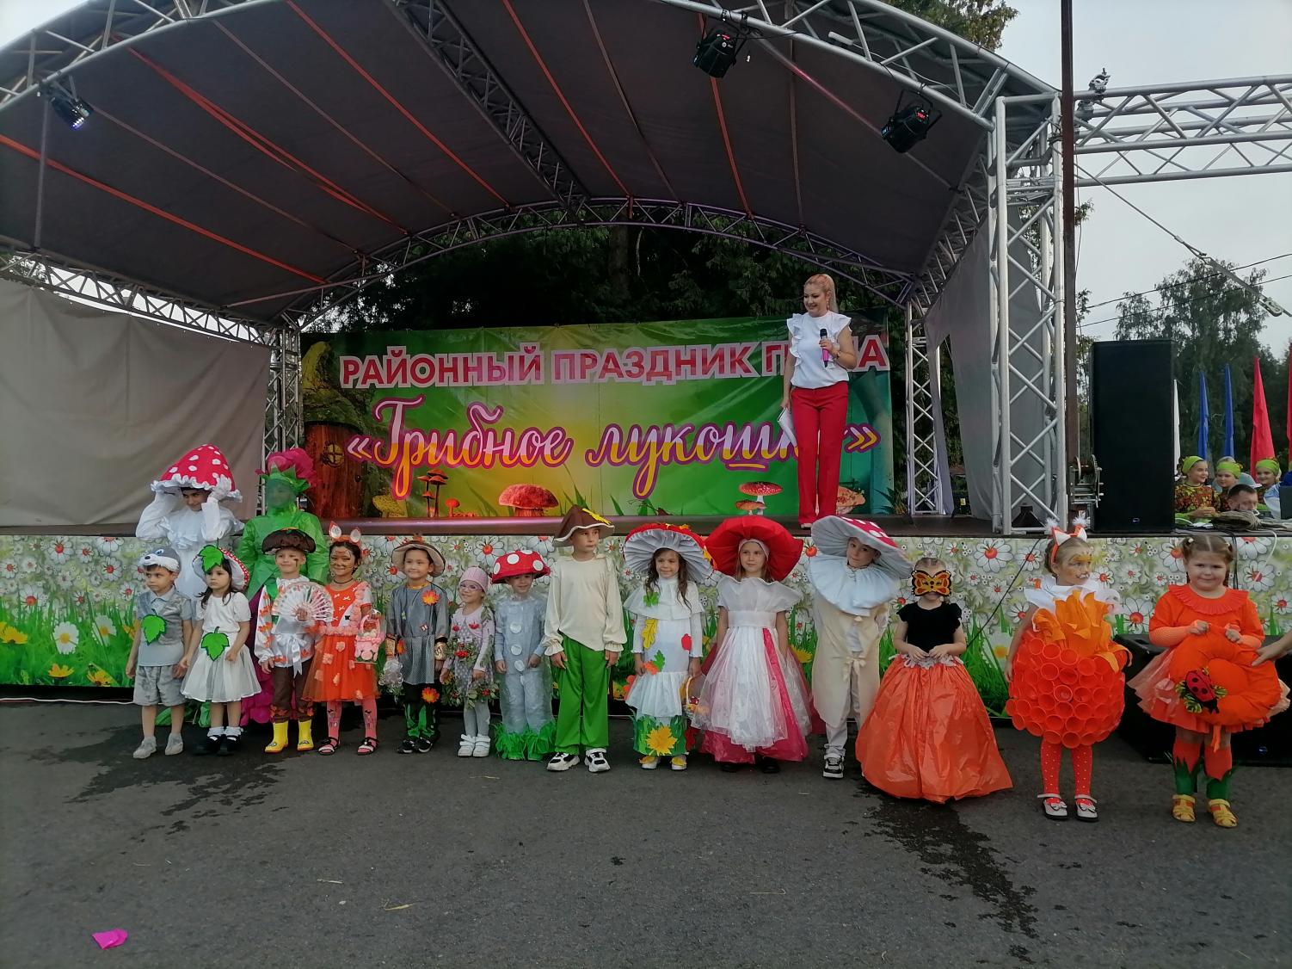
Районный праздник гриба
«Лесная полянка»
победители и участники конкурса

Slide 10
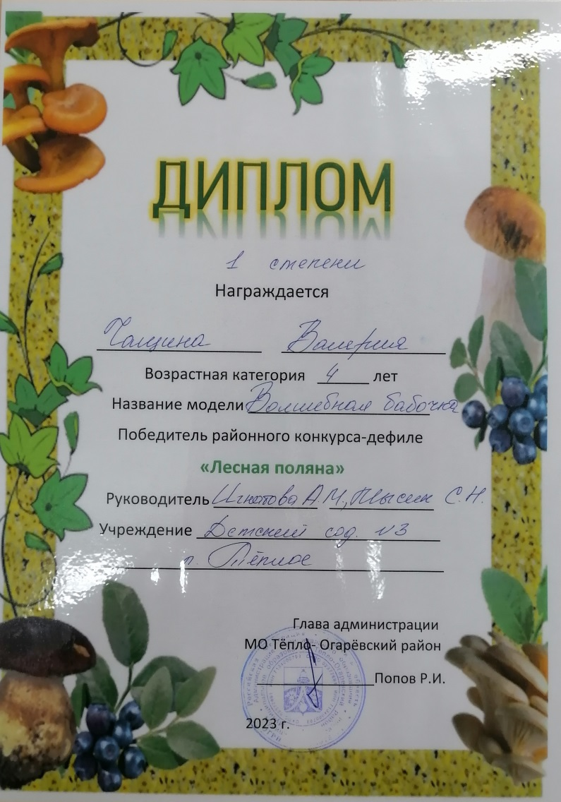
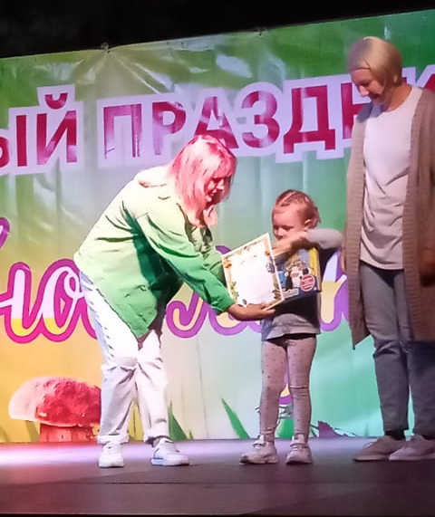
Районный праздник гриба
«Лесная полянка»
Наши дипломы

Slide 11
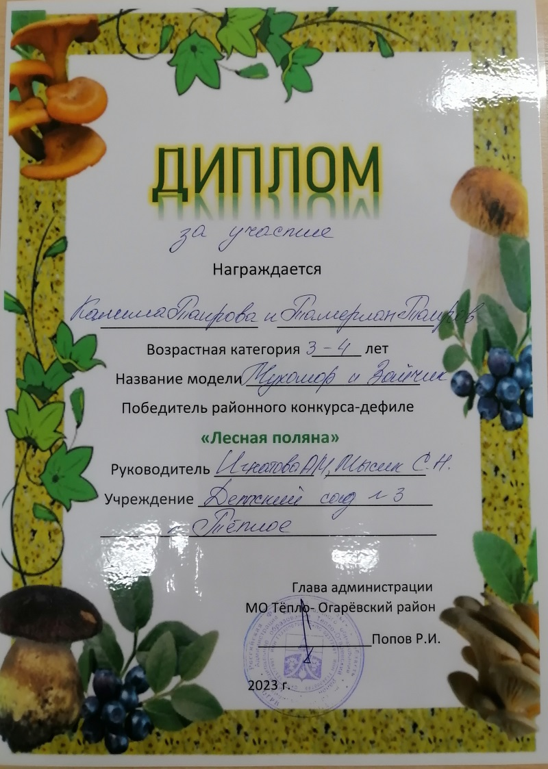
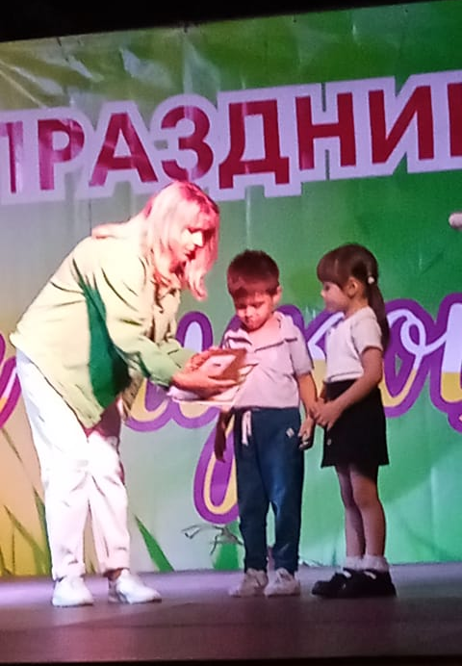
Районный праздник гриба
«Лесная полянка»
Наши дипломы

Slide 12
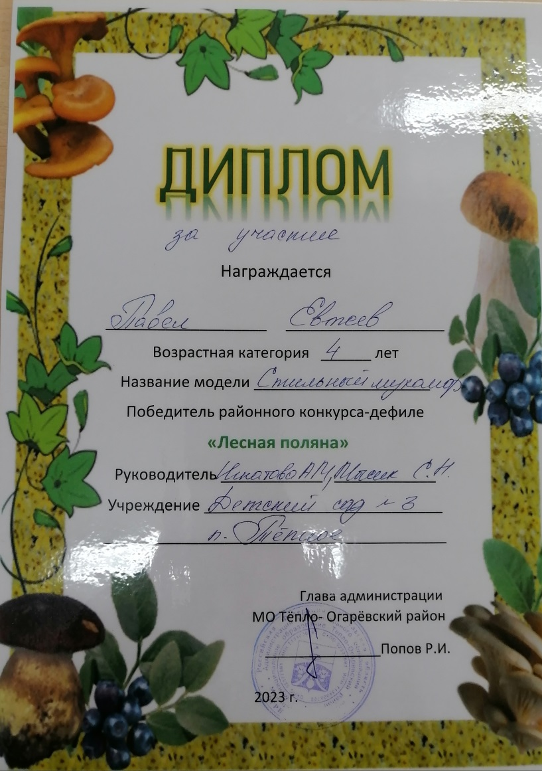
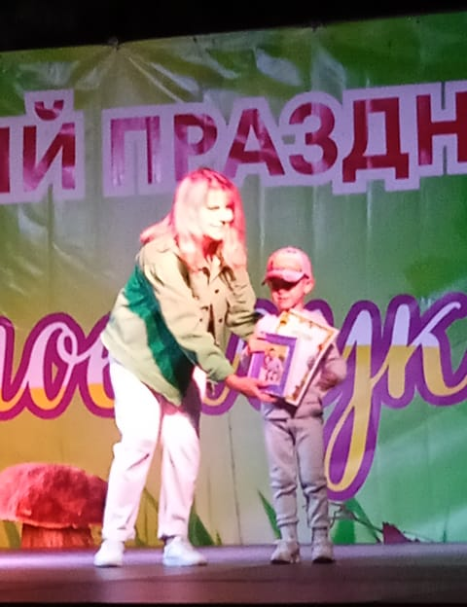
Районный праздник гриба
«Лесная полянка»
Наши дипломы

Slide 13
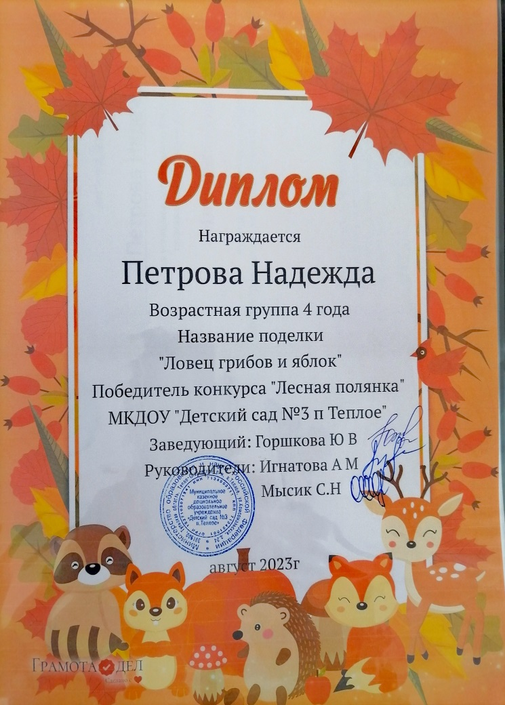
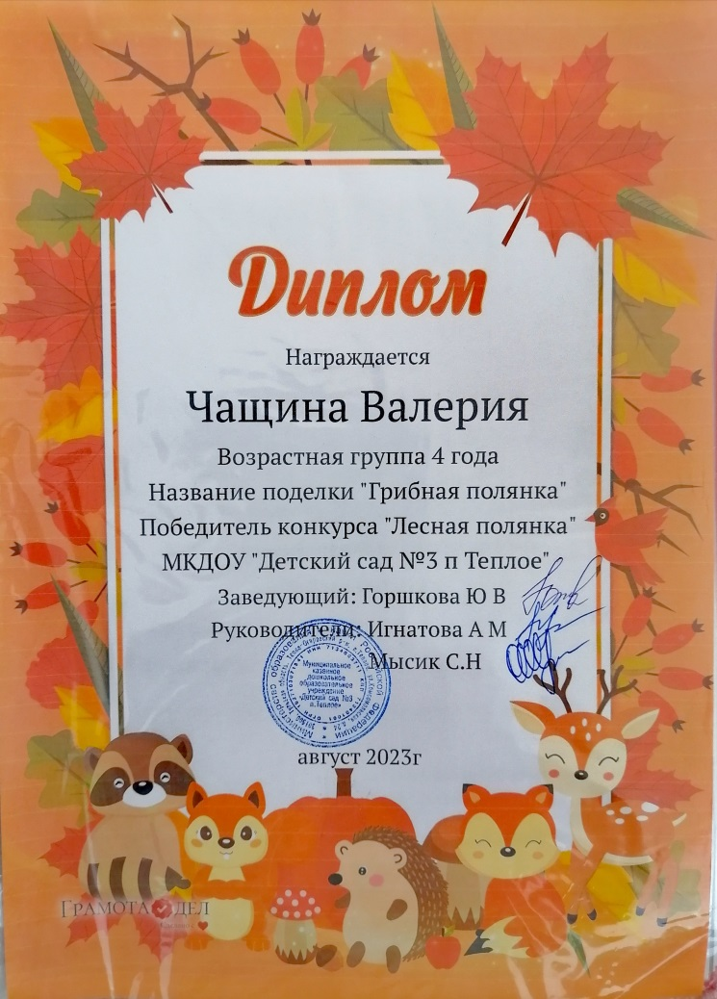
Районный праздник гриба
«Лесной калейдоскоп»
Наши дипломы

Slide 14
Спасибо за внимание!

